Slide 1
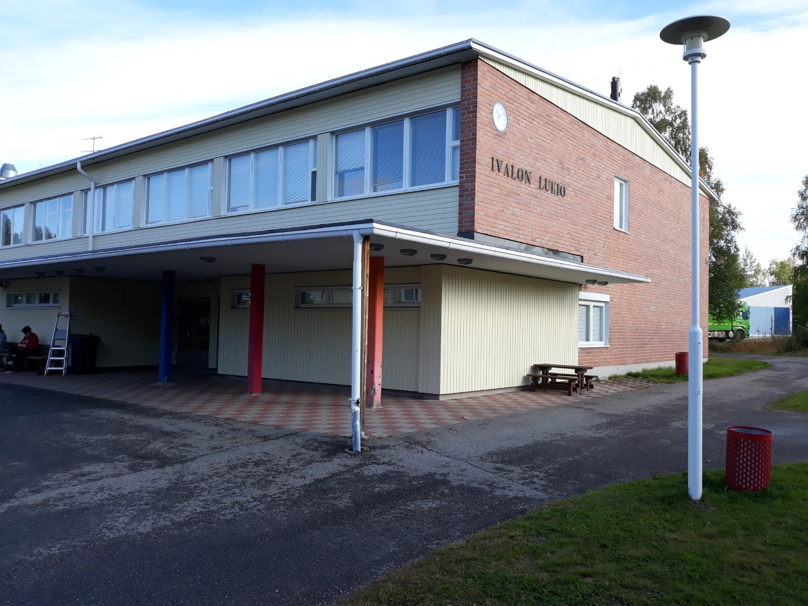
Ivalon lukio
Lukuvuosi 2021-2022

Slide 2
Miksi valitsit Ivalon lukion?
- Tiesin lukion olevan yhteisöllinen ja kansainvälinen, kavereita jäi tänne, vanhemmat kaverit suositteli.
- Saa asua kotona ja Ivalon lukiota on kehuttu.
- Koska se on lähellä ja pienessä lukiossa on mukava opiskella.
- Koska kotikunnassa on lukio. Miksi turhaa lähteä opiskelemaan lukioon minnekään kauemmaksi?
-Halusin pysyä Lapissa ja onhan se mukava kun jääkaappi täyttyy itsestään.

Slide 3
2. Millaista lukio-opiskelu ollut?
- Nopea opiskelutahti oli yllätys aluksi mutta siihen tottui.
-Opiskelu on ollut ihan mukavaa, mutta välillä todella haastavaa aineesta ja opettajasta riippuen.
-On ollut vaikeaa koska paljon opiskeltavaa, mutta yhteisö on ollut aivan mahtava. Olen myös yllättynyt siitä kuinka hyviä opettajia täällä on sekä paljon toimintaa.
-Yllättävin asia oli se, että lukio ei ollutkaan niin kauheaa mitä olin ennen kuvitellut.

Slide 4
2. Millaista lukio-opiskelu ollut?
-Helppoa ja mukavaa. Opettajilla on aikaa keskittyä ja neuvoa jokaista pienten ryhmien takia.
- Kaikki on omalla tavalla helppoa ja vaikeaa. Niin kauan kun opiskelet kaikki pitäisi olla helppoa.
-Ihan hauskaa ja ei ole ollut vaikeaa.
- Lukio on huomattavasti yläastetta vaivalloisempaa, mutta yhteisö on paljon yläastetta parempi.
- Helpompaa kun ei tarvi niin montaa eri kirjaa kantaa mukana.

Slide 5
3. Miksi kannattaa valita Ivalon lukio?
-Yksilöllistä opetusta ja hyvä ilmapiiri.
-Pienet ryhmät. Opettajalla enemmän aikaa keskittyä juuri sinuun. Parhaat opettajat!
-Ilmainen asuntola sekä mahtava yhteisö. Paljon kotoisampi kuin joku isompi koulu.
-On aika pienet luokat, joten opettajat pystyy auttamaan helpommin ja nopeammin.
-Pääsee upouuteen kouluun

Slide 6
3. Miksi kannattaa valita Ivalon lukio?
-Koska se on pieni lukio, jossa opettajat ovat aktiivisia opiskelijoita kohtaan. Saa tarvittaessa apua ja tukiopetusta. Ja täällä kaikki tuntevat toisensa.
- Pienet luokat mahdollistaa sen että kaikki voi saada äänensä kuuluviin ja pääsee mukaan enemmän. Hyvä yhteishenki.
-Paras lukio, tarpeeksi iso että voi järjestää vanhat tanssit ja kivat penkkarit. Tarpeeksi pieni että opettajat voivat antaa tarvittaessa tukiopetusta, ihanat ja hauskat opettajat, lukiolaisten penkit.
-Lukio sopii niille joille lukeminen maistuu ja myös niille, jotka miettivät vielä tulevaisuuttaan.

Slide 7
Tähtiä 4/5

